Slide 1
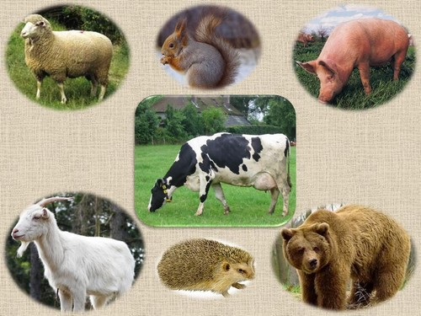
Раздели животных на две группы

Slide 2
ТЕМА:
ДИКИЕ ЖИВОТНЫЕ
(ЖАБАЙЫ АҢДАР)

Slide 3
Цели урока:
-знать слова-названия диких животных, их детенышей, чем питаются.
-уметь применять слова-названия диких животных, их детенышей, чем питаются при составлении словосочетаний.

Slide 4
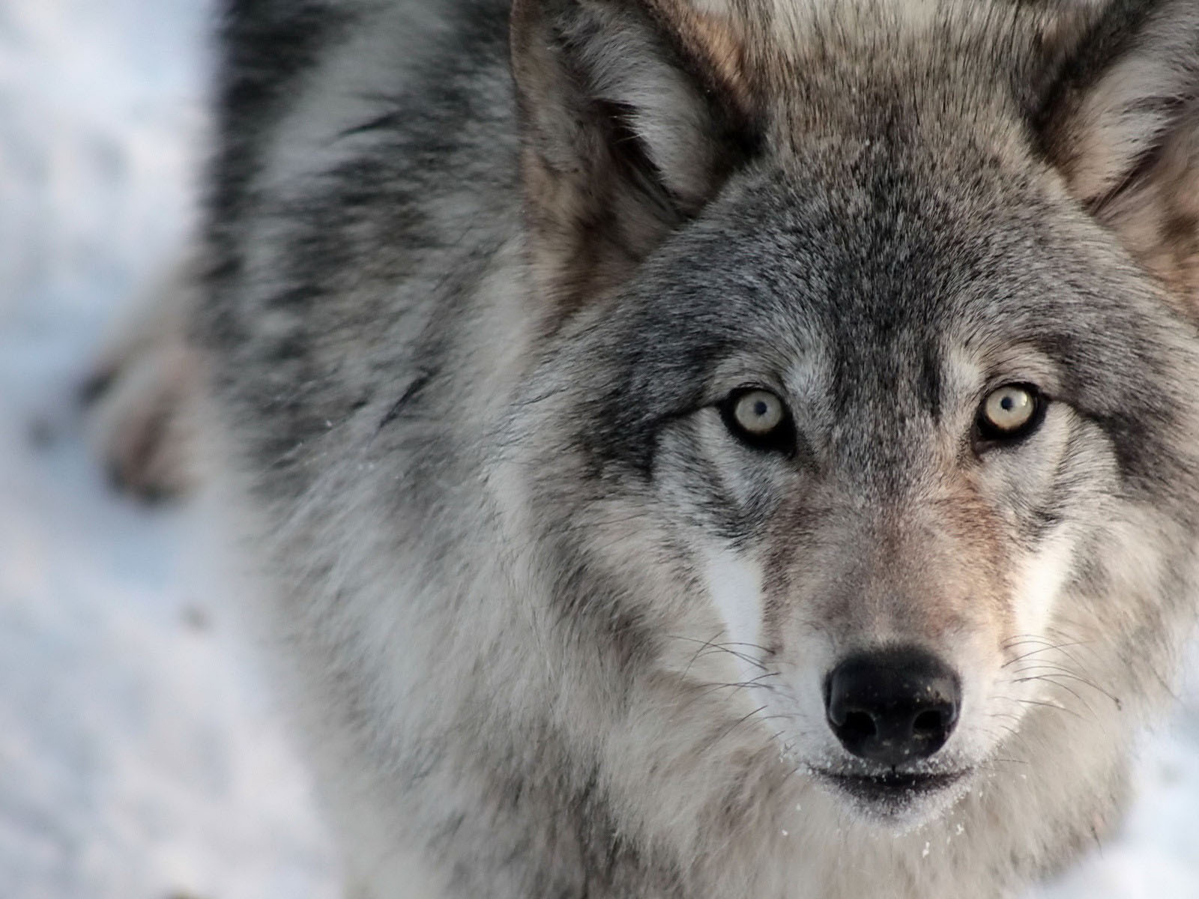
ВОЛК - ҚАСҚЫР
Серый, злой

Slide 5
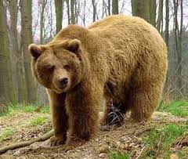
МЕДВЕДЬ - АЮ
Большой

Slide 6
БЕЛКА- ТИІН
Пушистая, быстрая

Slide 7
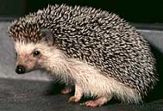
ЁЖ - КІРПІ
Маленький, колючий

Slide 8
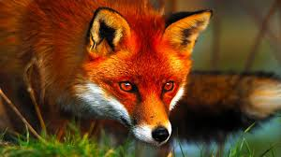
ЛИСА - ТҮЛКІ
Хитрая, рыжая

Slide 9
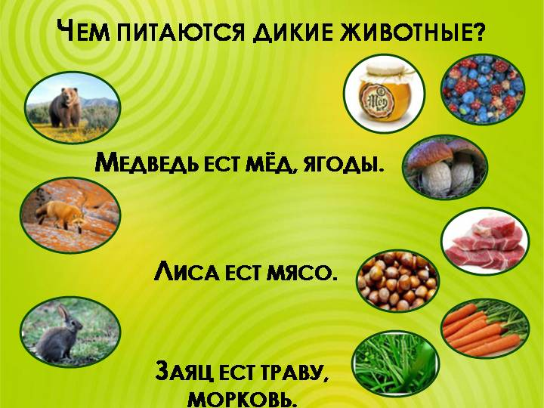

Slide 10
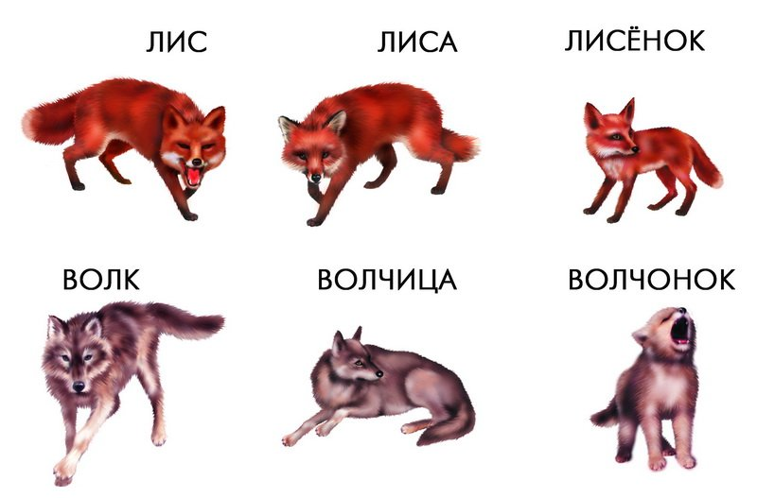
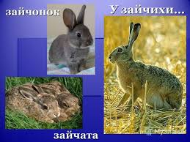

Slide 11
БУКВА - З
.
НА ЭТУ БУКВУ ПОСМОТРИ
ОНА СОВСЕМ КАК ЦИФРА ТРИ

Slide 12
Работа в рабочей тетради.
Рассмотри картинку и обозначь диких животных цифрой.
Пиши правильно и красиво букву З.

Slide 13
Проверка ЗУН.
ИГРА «ДА - НЕТ»
1. Медведь – домашнее животное?
2. Белка живет в дупле?
3.Волк живет в берлоге?
4.Лиса живет в норе?
5. Волк живет в логове?

Slide 14
РЕФЛЕКСИЯ. Прием «Светофор»
Давайте еще раз вспомним цели нашего урока?
Достигли ли мы цели урока:? Оцените свою работу

